Slide 1


spánek na škole
Kristián Hynek Oliver Trembecký

Slide 2
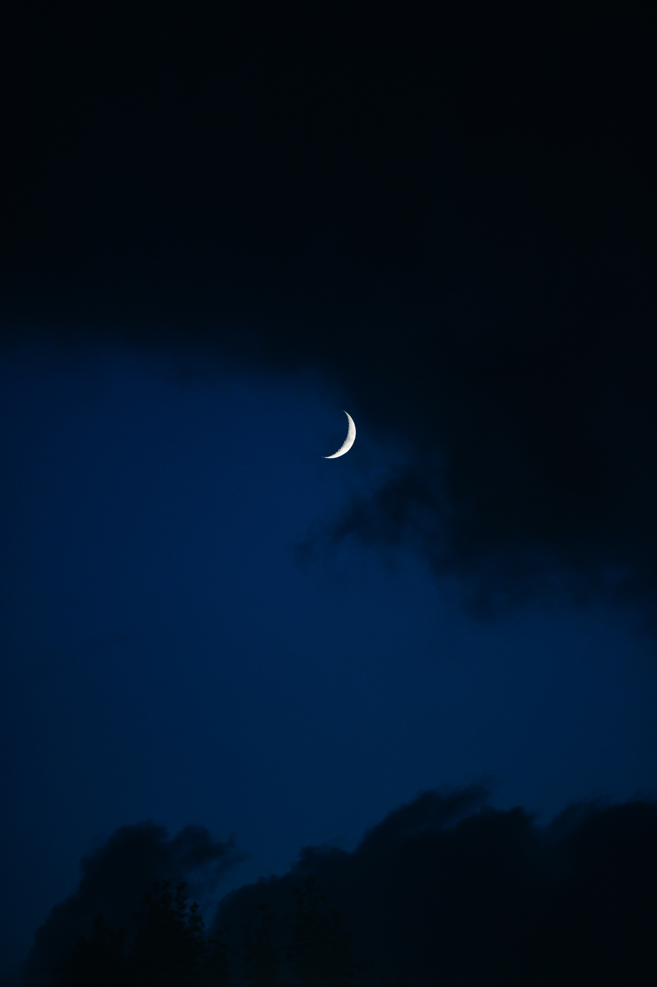

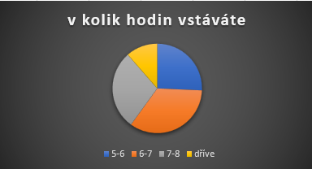
V KOLIK SE STÁVÁ U NÁS NA ŠKOLE?
NEJVÍCE SE STÁVÁ MEZI 6-7 HODINOU RANNÍ

Slide 3
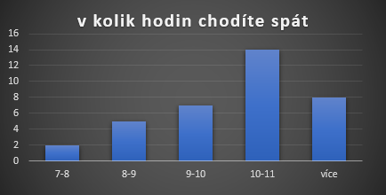
V KOLIK SE CHODÍ SPÁT U NÁS NA ŠKOLE?
DĚTI V NAŠEM VĚKU BY MĚLI CHODIT SPAT V 20:15..
JAK VIDÍME NA GRAFU DĚTI NEJVÍCE CHODÍ SPÁT OKOLO 10.-11. HODINY VEČER

Slide 4
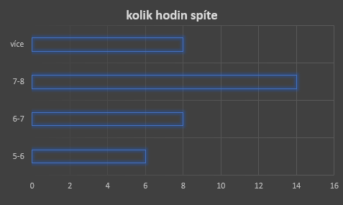
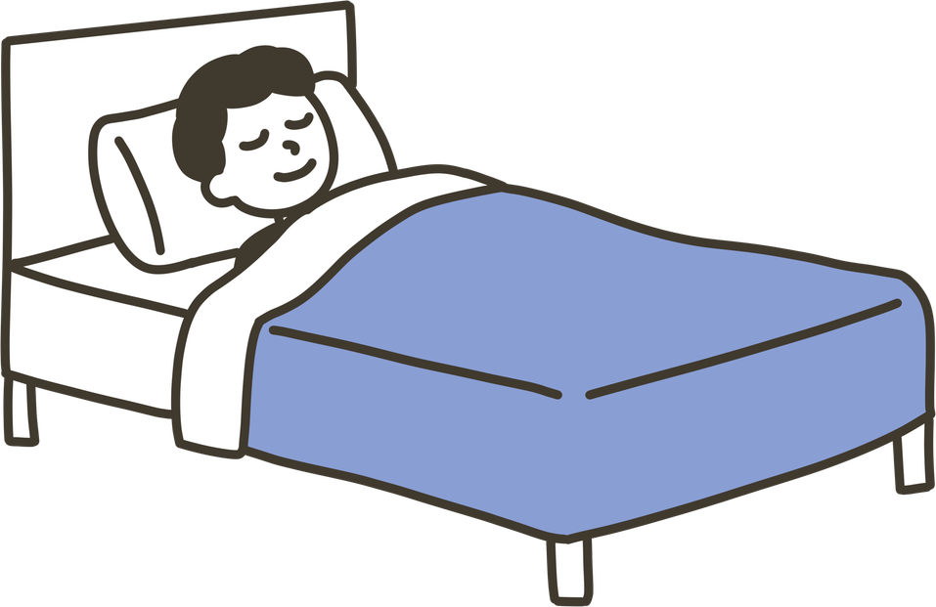
KOLIK HODIN NASPÍME?
NEVÍCE LIDÍ SPÍ OKOLO 7-8 HODIN

Slide 5
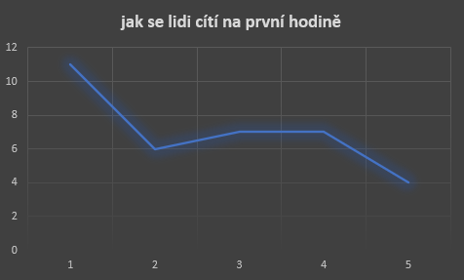
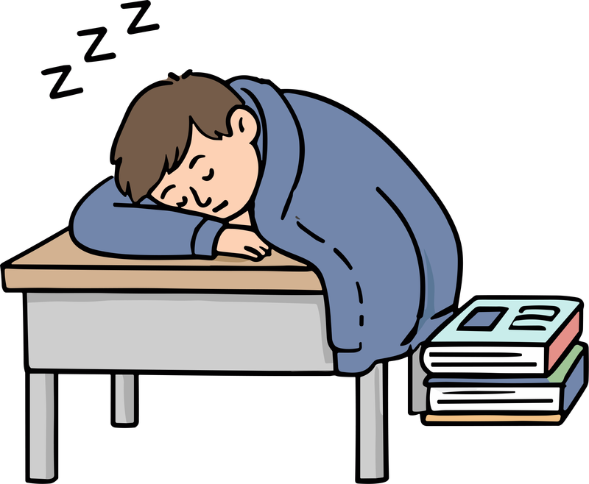
JAK SE CÍTÍME RÁNO NA PRVNÍ HODINĚ
VĚTŠINA LIDÍ SE PRVNÍ HODINU CITÍ ŠPATNĚ NEBO UNAVENĚ
TAKŽE BYCHOM MĚLI ZAČÍNAT O HODINU POZDĚJI

Slide 6
shrnutí:
ŠKOLA BY MĚLA ZAČÍNAT OD 9. HODIN PROTOŽE SE DĚTI NA PRVNÍ HODINĚ CÍTÍ VELMI UNAVENĚ A NEPODÁVAJÍ STOPROCENTNÍ VÝKON
Děti chodí spát velmi pozdě.
měli by chodit spát minimálně o hodinu a půl dříve..
protože asi jedna třetina dětí chodí spát mezi 10. až 11. hodinou

Slide 7
DĚKUJEME ZA POZORNOST

